Slide 1
Табиғаттағы зат айналымы

Slide 2
Оқу мақсаты:
5.4.1.1 Өлі табиғатта болатын үдерістерді атау (табиғатта заттардың айналымы, тау түзілу, үгілу, климаттық үдерістер).

Slide 3
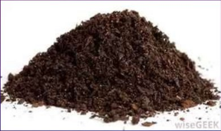
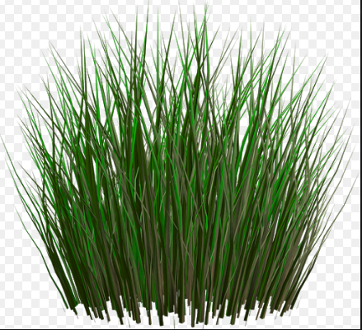
Миға шабуыл
Проблемалық жағдаят туғызу:
Топырақ пен шөпті салыстыр? Нені байқадың?
Өсімдіктің тірі ағза екенін қалай білуге болады?

Slide 4
Табиғаттағы зат айналымы – өте күрделі құбылыс. Тірі ағзалар мен қоршаған орта арасында энергияның айналымы қалыптасқан, энергия бір түрден екінші түрге өтіп, пішінін ауыстырады, сөйтіп, бастапқы қалпына келеді. Табиғатта негізгі зат айналымына: су айналымы, геологиялық (үлкен) және биологиялық (кіші) айналым жатады.
Геологиялық зат айналымы тау жыныстарының түзілуі, үгілуі және бұзылған өнімдердің – сынықтардың басқа жерге ауысуымен байланысты.
Биологиялық айналым – заттар топырақтан түскенде топырақтан өсімдікке, өсімдіктен жануарлардың қорегіне өтеді. Жануарлардың қалдықтары топыраққа сіңеді, оның қалдықтарын бактериялар шірітіп ыдыратады, ыдыраған заттардан әртүрлі минералды тұздар пайда болады, ол заттар өсімдіктердің тамырларына су арқылы қайта сіңеді.
Табиғаттағы су айналымы – су жер шарындағы мұхиттар мен құрлықтардың бетінен буланады. Су буы ауа ағынымен жоғары көтеріледі де, қоюланып тамшыға айналады, атмосфералық жауын-шашын түрінде құрлыққа түседі және мұхитқа қайта оралады.

Slide 5
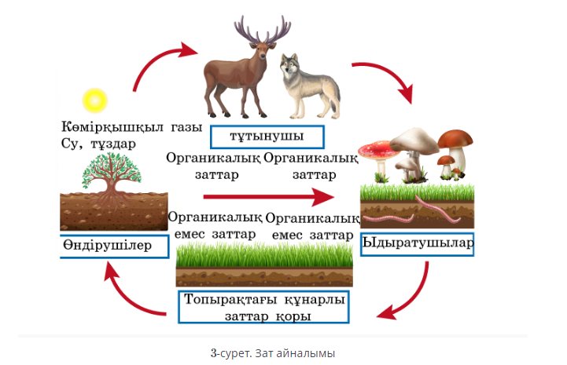
Түзушілер немесе өндірушілер (продуценттер) – жер бетіндегі барлық жасыл өсімдіктер яғни авторофтылар бейорганикалқ заттардан органикалық зат құрушылар. Олар өздеріне қажет органикалық заттард Күн энергиясын пайдаланып бейорганикалық заттардан өндіре алатын жасыл өсімдіктер. Мысалы оған жасыл өсімдіктер мен балдырлар.
Пайдаланушылар немесе тұтынушылар (консументтер) – гетеротрофты организмдер, яғни дайын органикалық затпен қоректенетіндер. Бұларға жануарлар, саңырауқұлақтар,, микроағзалардың көбі және паразит өсімдіктер жатады. Консументтер өз кезегінде қоректік тізбектер жүйесін құрайды. 1 – топқа бірінші реттік консументтер (қоян, қой, ешкі) жатады, бұларға шөпқоректілер жатады. Екінші реттік консументтерге жануарлармен қоректенетін яғни етқоректілер немесе жыртқыштар жатады.
Қалпына келтірушілер немесе ыдыратушылар (редуценттер) – өлі органикалық заттарды ыдыратып (өлекселермен қоректенетіндер) оларды органикалық емес заттарға айналдыратын гетеротрофты ағзалар. Мысалы, бактериялар, аңырауқұлақтар кейбір балдырлар, шұблшаң, өзен шаяны т.б.

Slide 6
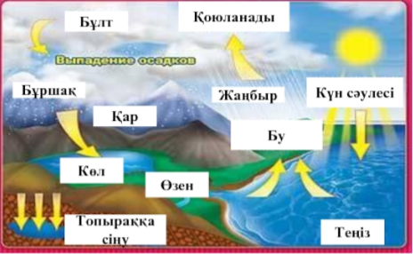

Slide 7
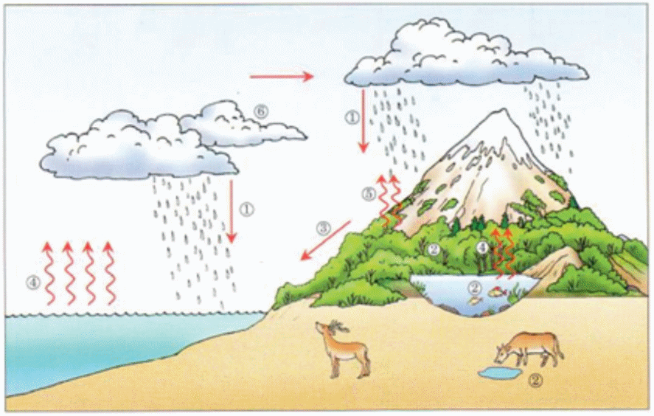
1- тапсырма. Суреттен үлкен және кіші айналымды табыңыздар?
Дескриптор:
1. Өлі табиғатта болатын үдерістерді атай алады.
2. Су айналымның сызбасынан үлкен су айналымын табады.
3. Су айналымның сызбасынан кіші су айналымын табады.

Slide 8
2- тапсырма. Мәтінді мұқият оқып шығыңыз. Мәтін ішінен өлі табиғатта болатын үдерістерді анықтаңыз:
Адам – табиғаттың ажырамас бөлігі. Сондықтан халқымызда «Жер-Ана» деген егіз үғым қалыптаскан. Жерді өз Анасындай, Анасын Күндей қастерлеу Ата қостаған салтымыз. «Жер шоқтығы - Көкшетау», «Жер жаннаты - Жетісу» деп, бабаларымыз туған жерге, табиғатқа деген ыстық махаббатын білдірген. Сондықтан орман- тоғайларды сақтап, қоршаған ортаның, өзен мен көлдердің ластанбауына ерекше мән берген. «Су ішкен құдығыңа түкірме», «Бұлақ көрсең, көзін аш» – деп, жас ұрпақтың бойына табиғатты қорғаудың тәрбиесін сіңірген.
Табиғатта үздіксіз өзгерістер болып жатады. Мысалы, жанартаудың атқылауы, найзағайдың жарқылы, судың мұзға айналуы сияқты құбылыстар табиғаттағы өзгерістерді көрсетеді. Аспан денелерінің қозғалысы, гүлдердің шешек атуы, ағаштың жайкалып өсуі, өзеннің тасуы немесе көлдердің тартылып суалуы – осылардың барлығы да қоршаған ортадағы өзгерістер.

Slide 9
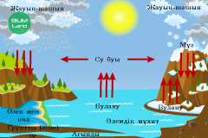
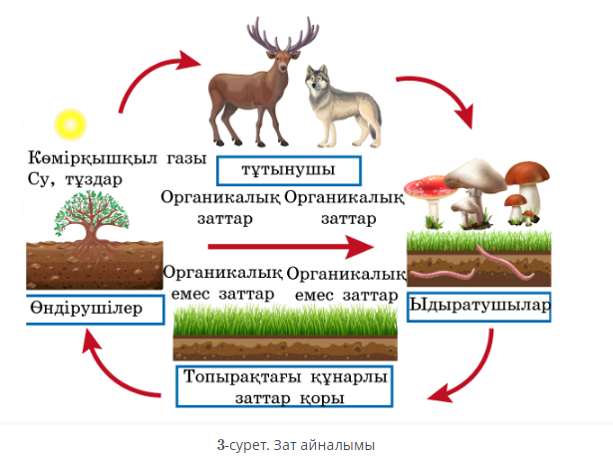
3- тапсырма. Сәйкестендіру.
Кіші немесе биологиялық айналым: өсімдіктер, жануарлар, саңырауқұлақтар, микроорганизмдер және топырақ арасындағы зат айналым
Күн энергиясы мен ауырлық күшінің әсерінен атмосфера, гидросфера және литосферада судың үздіксіз айналым бойымен қозғалуы.

Slide 10
